Slide 1



Munkaszocializáció
Eredmények, tapasztalatok
Wächter Balázs, szakmai vezető
Nyíregyháza, 2026. május 28.

Slide 2
Munkaképesség fejlesztése - Munkaszocializáció
Öngondoskodás, rendszeres munkavégzés
(Jelenlét)
Kezdeti motiváció és tapasztalatszerzés, pályaorientációs tréning (3 napos képzési program)
Munkahelyi képzés (iskolarendszerű képzés) - Műhelyiskola (részszakma) és duális gyakorlati képzőhely
Foglalkoztató helyek
Kertészet – Családi kert
Klubműhely (barkács-építő, főző, varró, szépség-ápolás)
Kertészet - Mintakertek
Üzem és Klubműhely - Műhelytanoda
Nagyobb léptékű kertészet
Termelő üzemek
Szolgáltatási folyamat
Célcsoport lehetséges bevonási módja az állapot felmérés és munkaképeség függvényében
Munkaerőpiaci tanácsadás
Munkaerőpiaci tanácsadás
Pályaorientáció tréning
Munka
Munka
Állapotfelmérés
szükséglet függő beavatkozási lépések
Munkaerőpiaci tanácsadás
Iskolarendszerű képzés
Munka
Pályaorientáció tréning
Iskolarendszerű képzés
Családi kertek, klubműhely
Települési mikrokörzet
Mintakert, műhely, üzem
Üzem - nagyobb kertészet
Társadalmi, piaci vállalkozások
Mentorálás - öngondoskodás
Települési szint
Munkaerőpiaci tanácsadás – mentorálás
Nyílt munkaerőpiacon elhelyezkedés és tartós munkavállalás támogatása
  Álláskeresők és munkahelyek közti kapcsolat
  Egyéni profil és fejlesztési-képzési terv
  Képzéshez megélhetési támogatás
  Munkába járáshoz közlekedési támogatás

Slide 3
Beavatkozás-, hatás-mechanizmus
Tevékenység | Output | Eredmény | Kulcshatás
CSALÁDI KERT ÉS FOGLALKOZTATÓ KERT PROGRAM (közfoglalkoztatással összehangolt programelem) | Saját, illetve közösségi előállítási élelmiszer termelési folyamat, termékek Növénytermesztési ismeretek megszerzése | Munkaerőpiaci készségek javulása Önálló tevékenység végzés iránti felelősségvállalás javulása Munkaszociális és együttműködési munkakészségek javulása | NYÍLT MUNKAERŐPIACI ELHELYEZKEDÉS ESÉLYE NŐ Foglalkoztatotti minta a családban Családok szegénységének csökkenése, esély magasabb jövedelemre Egészségesebb étkezés zöldség-gyümölcsfogyasztás révén
MUNKAERŐPIACI SZOLGÁLTATÁSOK | Munkaerőpiaci szolgáltatások, így mentorálásban részvétel Formális és non-formális képzésekben való részvétel (műhelyfoglalkozások) | Munkaerőpiaci készségek, képességek javulása Új ismeretek iránti igény megjelenése | NYÍLT MUNKAERŐPIACI ELHELYEZKEDÉS ESÉLYE NŐ Foglalkoztatotti minta a családban Családok szegénységének csökkenése, esély magasabb jövedelemre
GAZDASÁGI PROGRAM/ TÁRSADALMI VÁLLALKOZÁS | Új munkahelyek teremtése, illetve megtartása Új üzemek, termékek és szolgáltatások megjelenése Gyakorlati képzőhely kialakítása | Bővülő jövedelem a térségben foglalkoztatás, illetve alapanyag vásárlás révén Településeken elérhető gyakorlati képzések | NYÍLT MUNKAERŐPIACI ELHELYEZKEDÉS ESÉLYE NŐ Foglalkoztatotti minta a családban Családok szegénységének csökkenése, esély magasabb jövedelemre

Slide 4
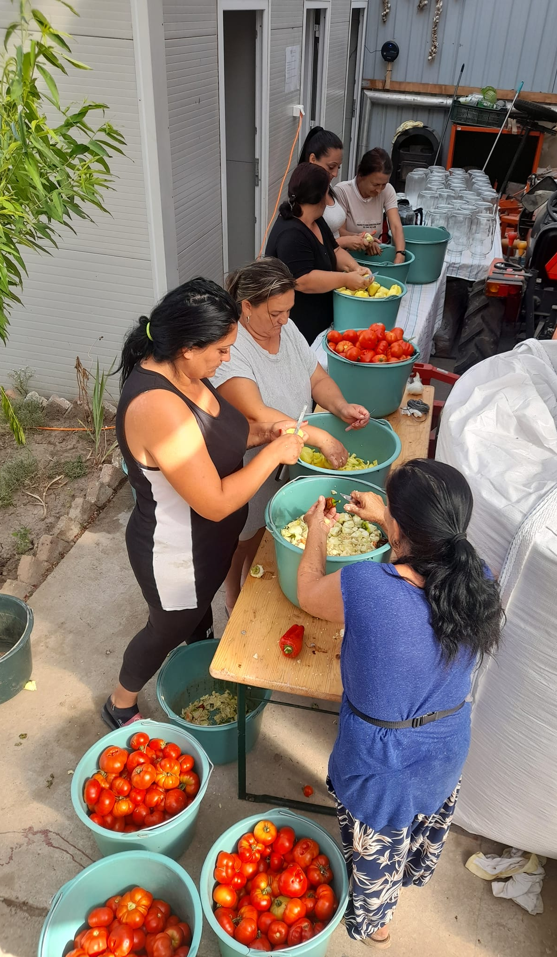
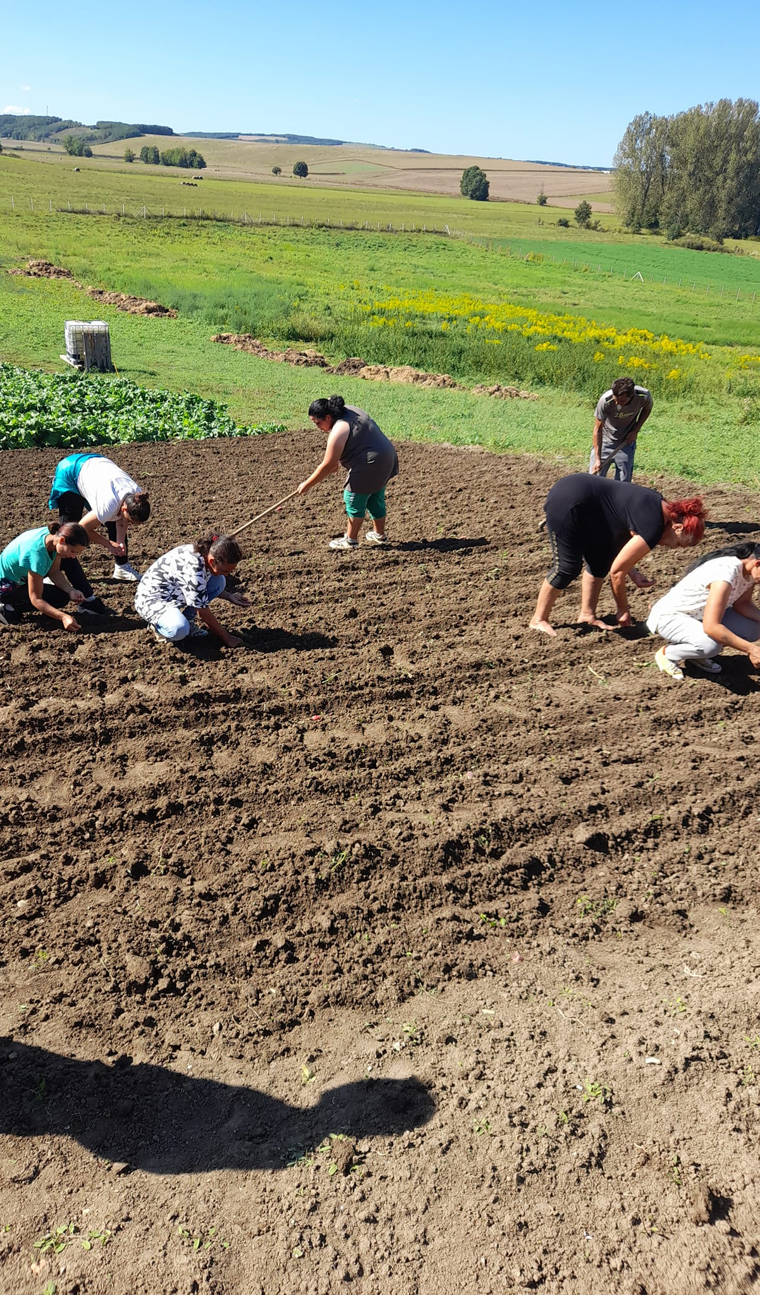
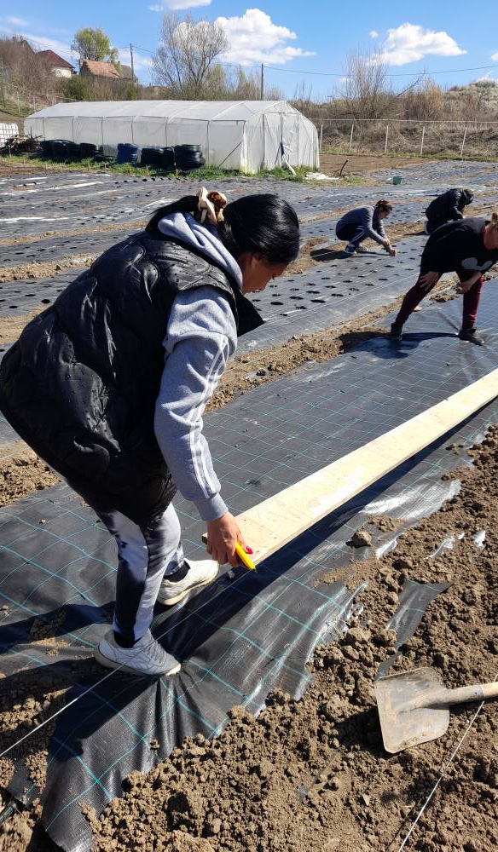

Slide 5
Munkaerőpiaci szolgáltatások
Megszólítás és tájékoztatás
Részletes állapotfelmérés és egyéni fejlesztési terv készítése, aktualizálása
Képzés
Informális képzés
Formális képzés
Adósságkezelési tanácsadás
Munkaközvetítés nyílt munkaerőpiac
Munkahelyi beilleszkedés segítése
Állásinterjún részvétel támogatása, munkaszerződés
Foglalkoztatás
Állásinterjúra való felkészítés (önéletrajz, képesség teszt, tanácsadás)
Műhelyiskola
Szakképzés
Egyéb képzés
8 általános képzés
Programból kiléptetés
Inaktiválás
Kilépés
Bevonás – megállapodás - szükségletfelmérés
Családi kert
Próbamunka részvétel támogatása
Munkában maradási jogi és egyéb tanácsadás
Átirányítás
Pályaorientációs programok
Munkaerőpiaci alapismeret oktatás
Munkaközvetítés belső foglalkoztatásban
Foglalkoztató műhely
Mintakert
Manufaktúra műhely
Manufaktúra üzem
JP műhely
JP mintakert
JP-manufaktúra üzem
Vetőmag kiosztás - tájékoztatás
Közbenső látogatás – kötelező
Klubműhely
Záró látogatás
Közbenső látogatás (opcionális)
Álláskeresők elhelyezkedésének segítése
Folyamat - mentorálás
Munkahelyek keresése – felmérése
Saját adatbázis - tanácsadás
Foglalkoztatók megkeresése
Álláshely igények felmérése
Munkahelyen való maradás támogatása / értékelés
Munkaközvetítés
Tanácsadás – érzékenyítés munkáltatói és munkavállalói igények összehangolása
Foglalkoztatás
Jelenlét pont munkatárs
Munkaerőpiaci mentor

Slide 6
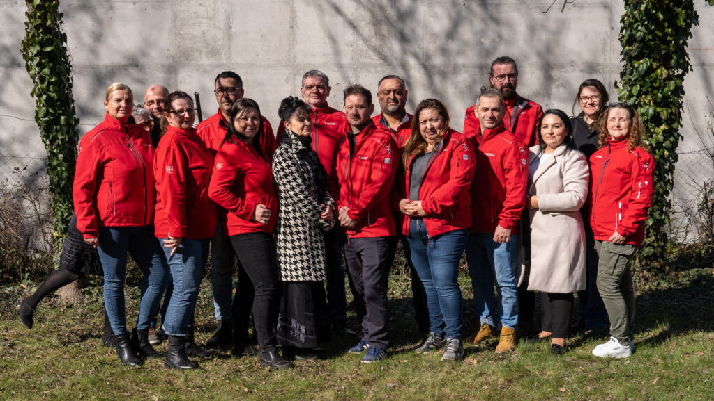

Slide 7
Eredmények
6.017 fő munka-szocializációs programba bevont személy
2.946 fő
egyéni, személyes munkaerőpiaci mentorált
637 fő
nyílt munkaerőpiacon való elhelyezése
330 fő
munkaerőpiacon való tartós (min 6 hónapos) elhelyezése
3.076 fő
Családi kertprogram
2.946 fő
Munkaerő-piaci szolgáltatás
540 fő
Műhely-foglalkozások
2026. március 31.

Slide 8
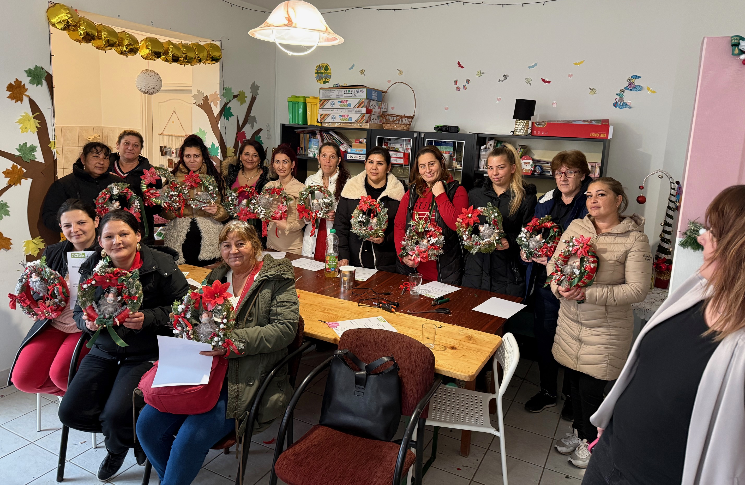
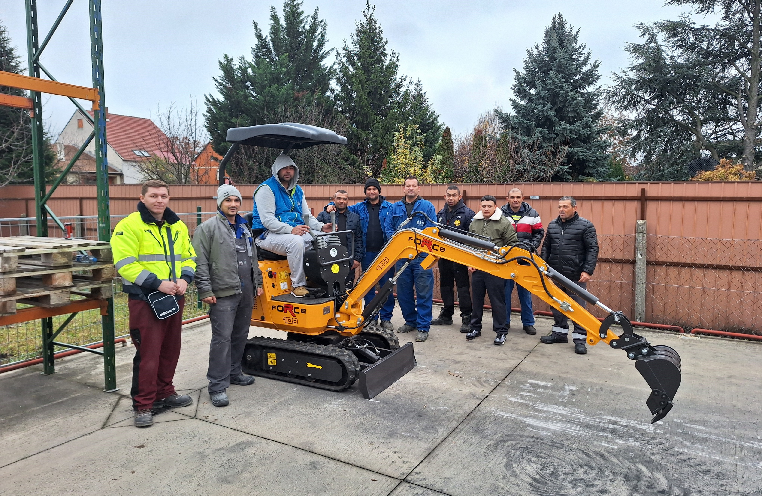
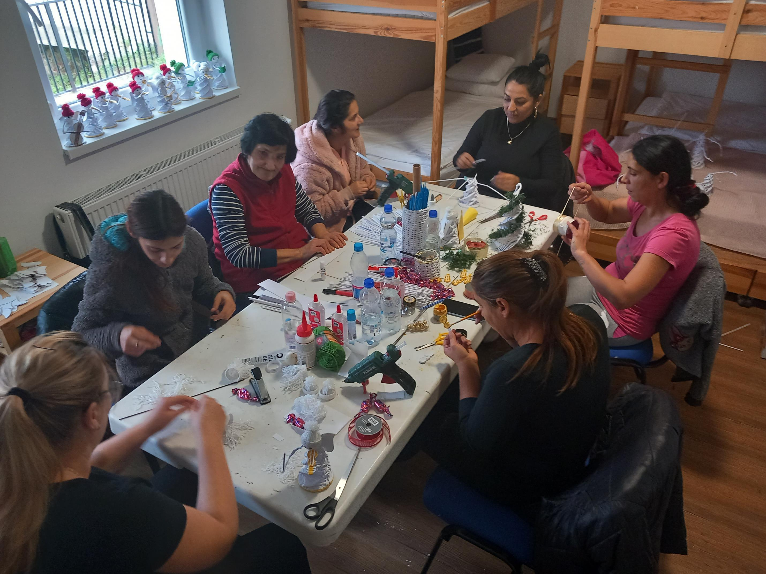
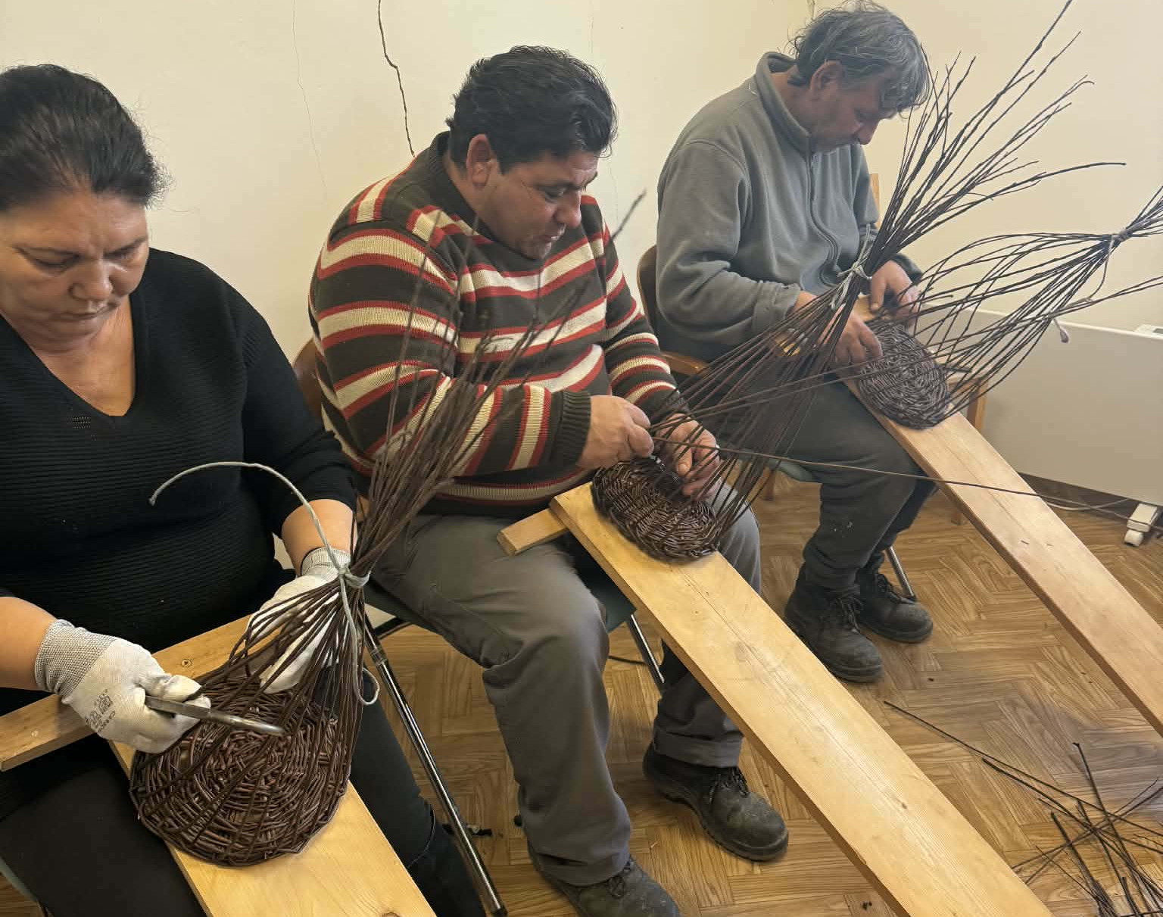
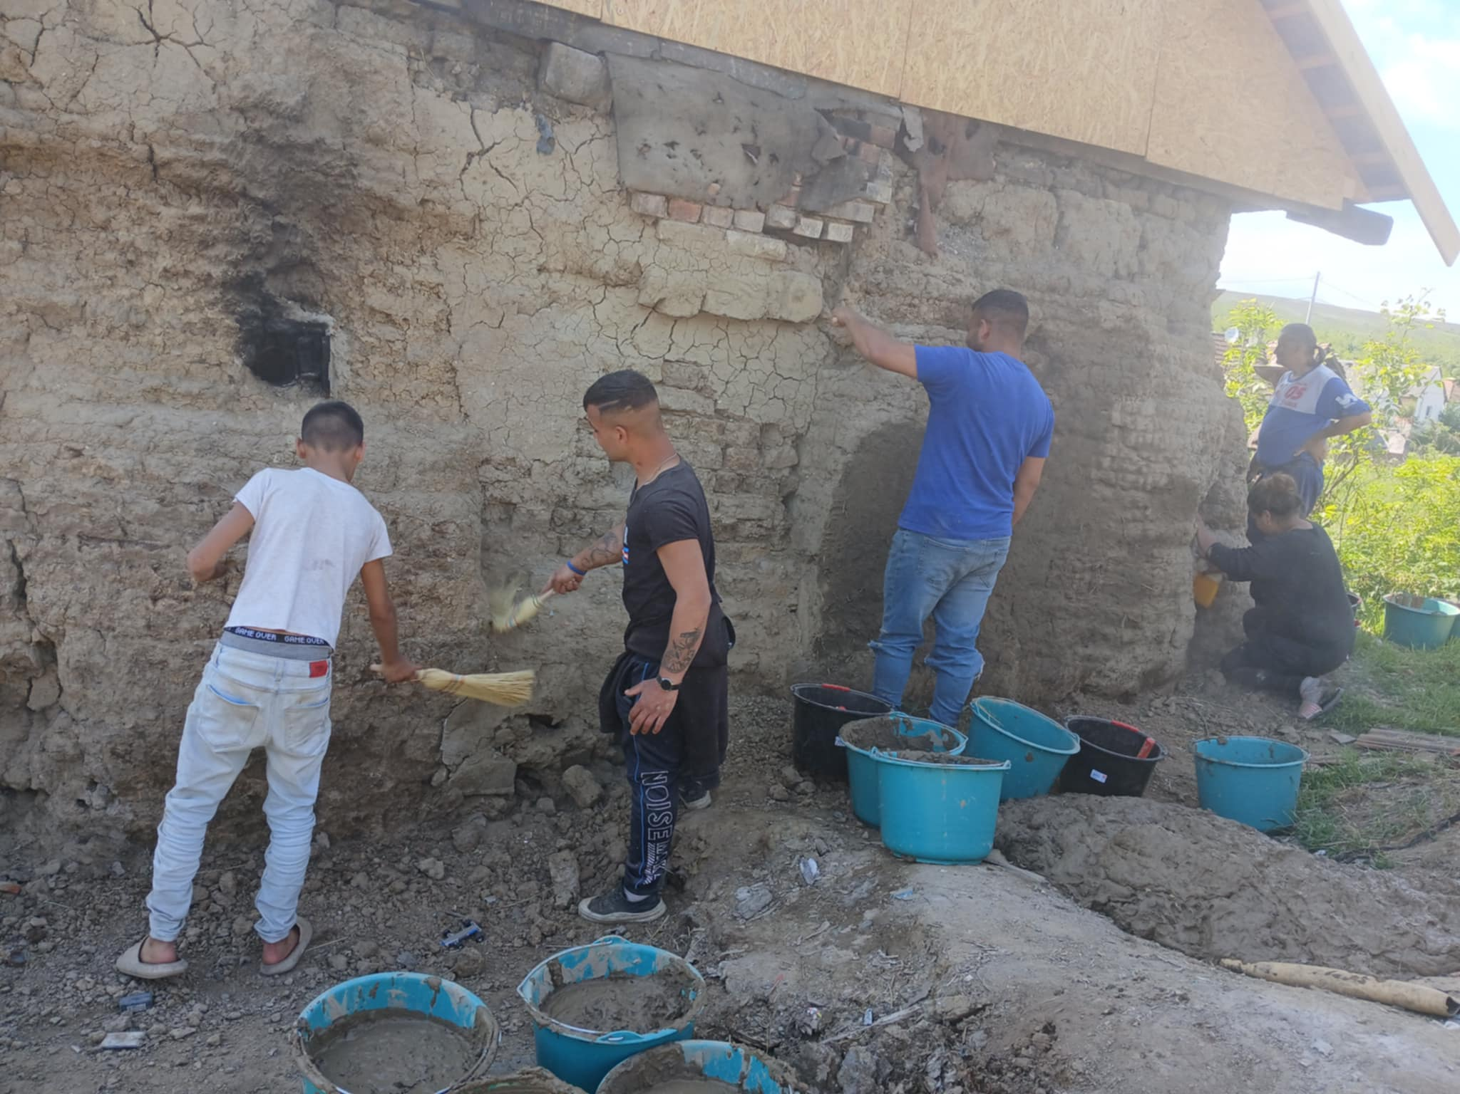

Slide 9
Partnerek
Magyar Református Szeretetszolgálat
Baptista Szeretetszolgálat
Katolikus Karitász – Caritas Hungarica
Magyar Vöröskereszt B.-A.-Z Vármegyei Szervezete
Magyar Vöröskereszt Baranya Vármegyei Szervezete
Dél-borsodi Romák Egyesülete
Régió Fejlesztéséért Alapítvány
Don Bosco Szalézi Társasága
Regionális Civil Központ Alapítvány
Bhim Rao Egyesület

Slide 10
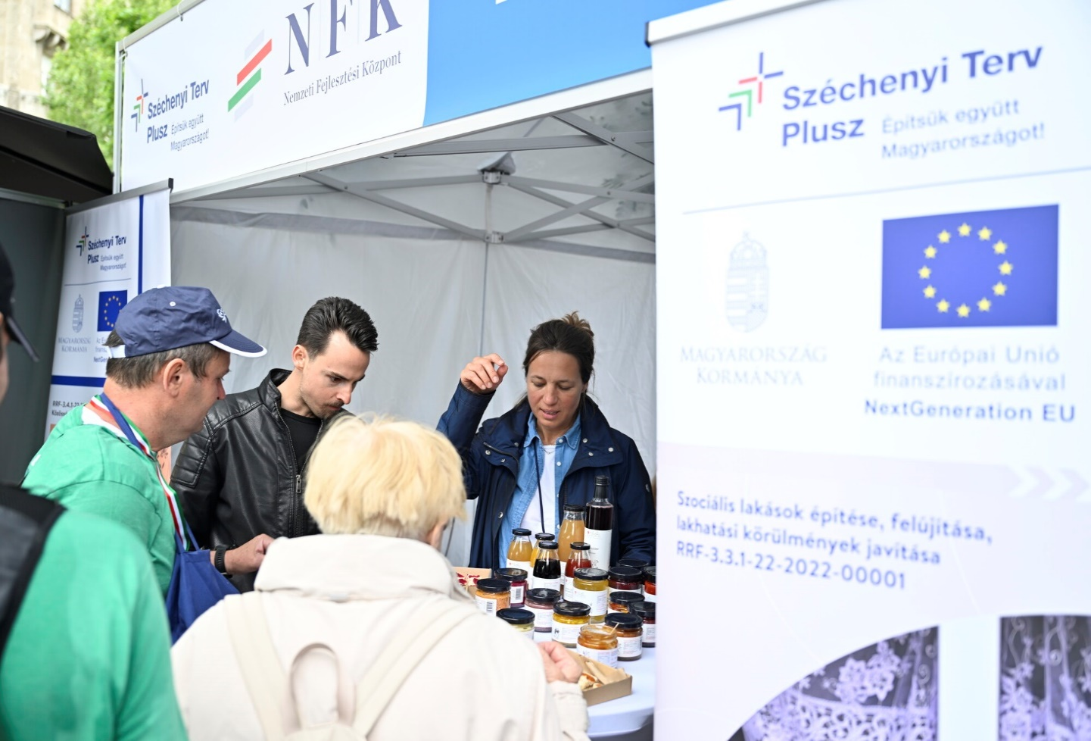
Kisüzemi működés céljai
Termékek által figyelemfelhívás a szociális / karitatív tevékenységekre
  Hátrányos helyzetűek, mint szegregátumban élők, romák, fogyatékkal élők, hajléktalanok,…
      iránti szolidaritásra, elfogadásra, megértésre
      által történő értékteremtésre
      támogatására, foglalkoztatására
Üzemegységek jövedelmezőségének javítása, legalább nullszaldós működésük elérése
Termékek összehangolt értékesítése – vállalati sales, szociális bemutatása

Slide 11

Máltai manufaktúrák FETE programban
Élelmiszer üzemek
Penészlek - savanyúság
Kisipar - konyha
Varroda-szitázó Tiszabura / Tiszaroff
Gyulaj - lekvár, zöldségkrém
Refilc varroda - Mátraverebély
Tiszabő - méz
Kertészetek
Rimóci kertészet és zöldség befőző kisüzem
Tiszabő konyhakert – közkonyha beszállítása
Nyírpilis konyhakert –Penészlek beszállítás
Encsi járási mezőgazdasági közfoglalkoztatás –Fulókércs - Hernádszentandrás beszállítás
Refamer varroda - Tarpa
Tiszabő – Közösségi konyha – (max 2.000 fő kapacitás)
Hernádszentandrás - lekvár, szörp – Hernádszentandrás kertészeti termelés
Tiszabura - gyümölcslé, tea , olaj, liszt

Slide 12

Védett foglalkoztatás, képzés
Munkaerőpaci szempontból hátrányos helyzetűek foglalkoztatása
Támogatott foglalkoztatás
Fogyatékkal élők műhelyei, hajléktalan, szenvedélybeteg foglalkoztatók
Inaktívak, tartós munkanélküliek
Szegregált településen élők
Szakmai ismeretek átadása
Iskolai foglalkozások élelmiszerüzem, konyha
Bevételszerzés
Egyértelmű kommunikáció célok – hangsúlyok (pl. minőségi termékek – fejlesztő munka eredményei)
Számlázás, bizományosi értékesítése (szervezetek közti kapcsolatok)
Termékek logisztikája
Szociális szempontok kiemelése (ESG-n belül)
Értékesítési csatornák (üzlet, személyes, webshop, viszonteladó)
Csomagolás (minőség, üzenet)
Kontrolling
Felnőttképzőhely
Műhelyiskola
Gyakorlatiképzőhely – duális képzés
Megváltozott munkaképességűek – rendszeres támogatás

Slide 13
Köszönöm a figyelmet!

